Slide 1

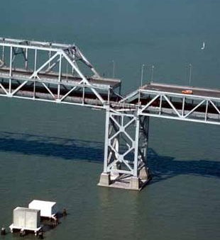
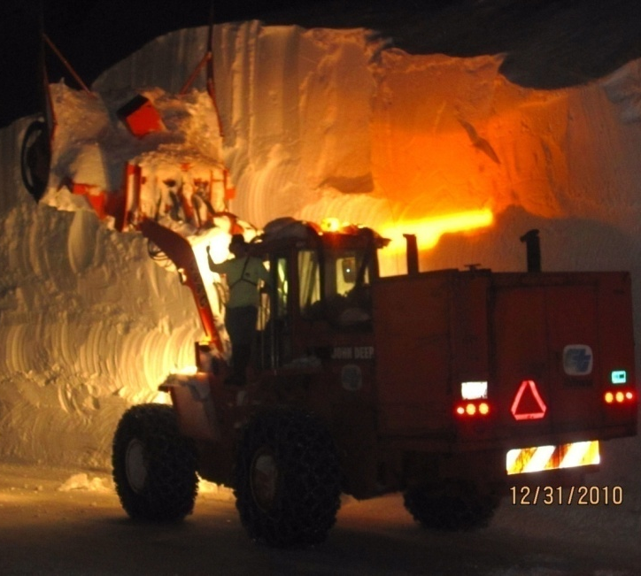

针对应急响应预先部署交通运输设备和材料的原则
总工程师 Herby Lissade
应急管理办公室主任

Slide 2
加州交通厅在应急响应中所用的资源
22000 名部门员工
330 个维修站
713 个可变信息牌
最为重要的是——近 4900 名爱岗敬业且经验丰富的高速公路养护工作人员
1703 部闭路电视摄像机
8200 部设备
323 个停车换乘位 和 87 个路边安全休息区
143 个高速公路路况广播站

Slide 3
加州交通厅的能力
维护现场运转
电信通讯
建筑和工程服务
交通管理
地理信息系统
采购和仓储
通行权/不动产资产
维护现场运转
紧急情况交通管制和事故准入管制
开设备用通道和绕行路线
残骸清除和道路清理
公路设施和结构的短期应急修理
有害物质响应

Slide 4
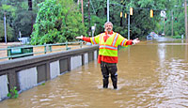
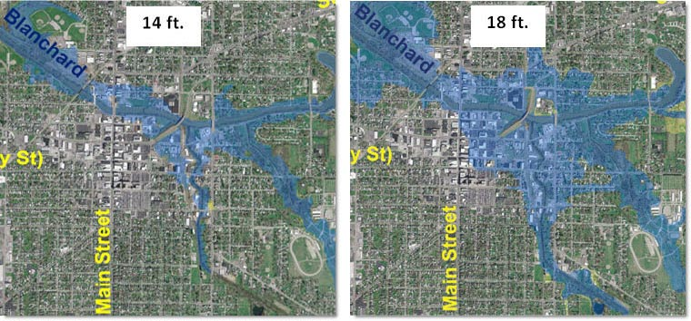
吸取的经验
行动后报告
标准作业流程最佳管理实践的演练和培训
威胁和漏洞评估
了解有哪些危机，例如洪水（淹没图）和火灾图；缓解计划

Slide 5
应急响应设施、设备和材料
维修站
散装燃料供应站
应急发电机
应急级别的重要物资仓库，以实现及时供应
工作人员住房（城区和郊区）

Slide 6
散装燃料
220 个站点具备发电能力。
重要设施燃料水平：30%
针对应急响应的散装燃料站——部署在战略性区域和人口密集区。

Slide 7
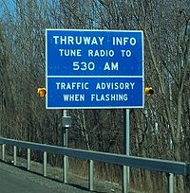
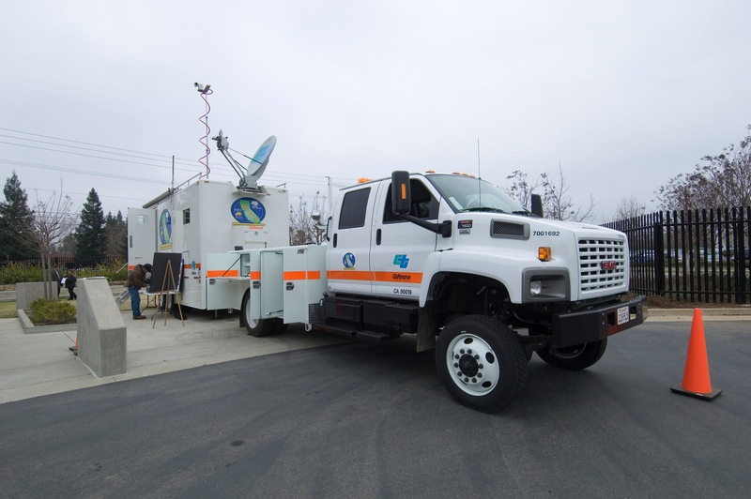
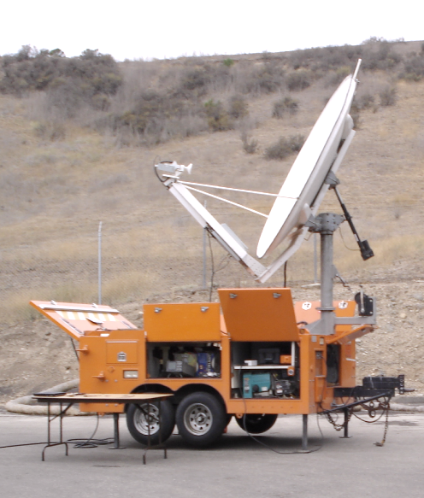
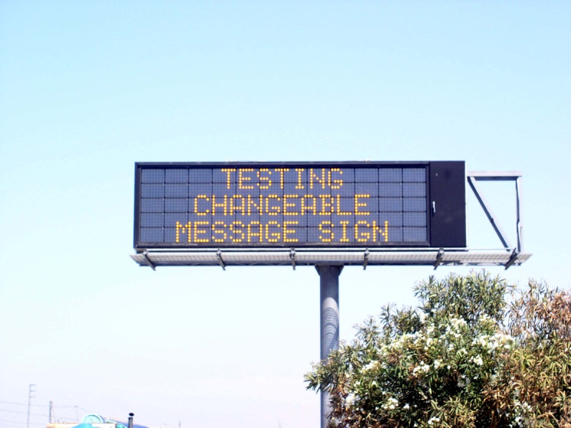
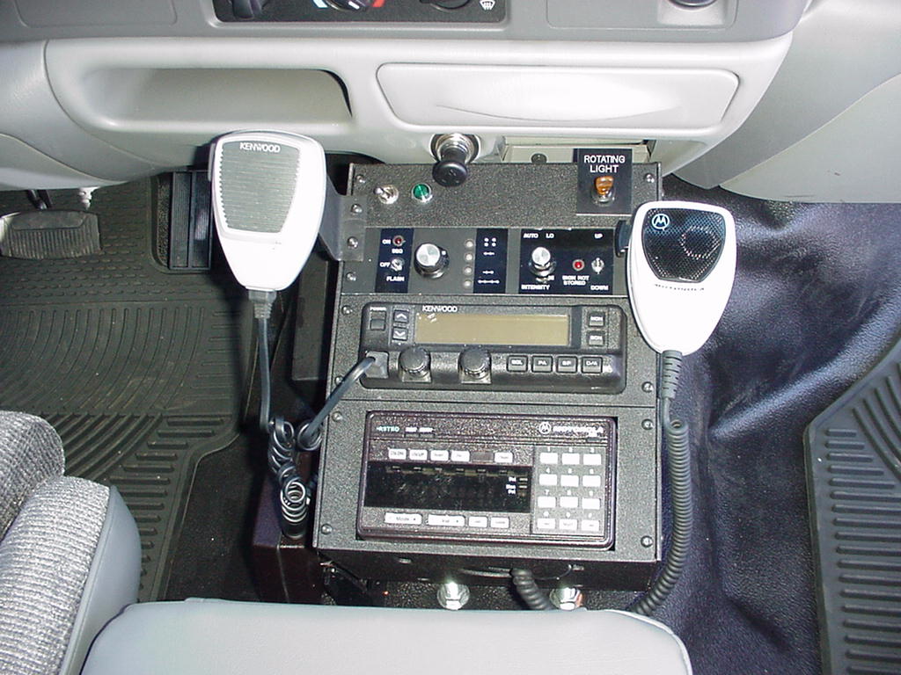
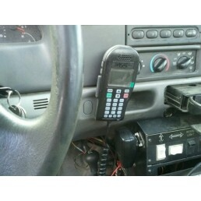
电信通讯系统

Slide 8
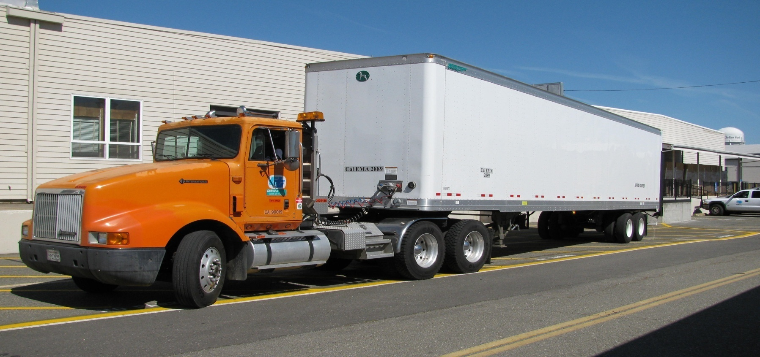
应急物资供应站
重要应急物资/材料的采购、中转和递送

Slide 9
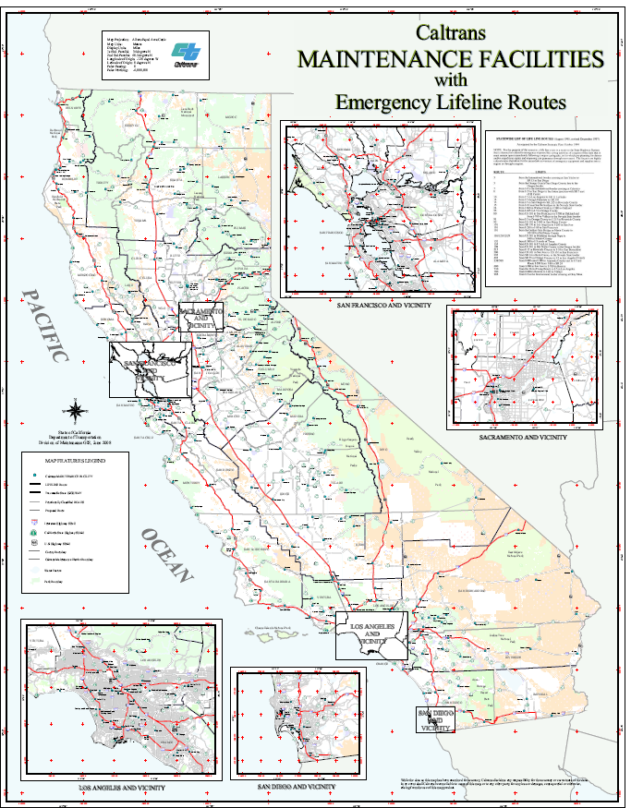
加州高速公路维修站
30 英里服务区——为响应时间而安排
部署在应急生命通道路线和全国高速公路系统 (NHS) 沿线
其他系统
战略性高速公路网
全国高速公路系统
应急供应链

Slide 10
